Slide 1

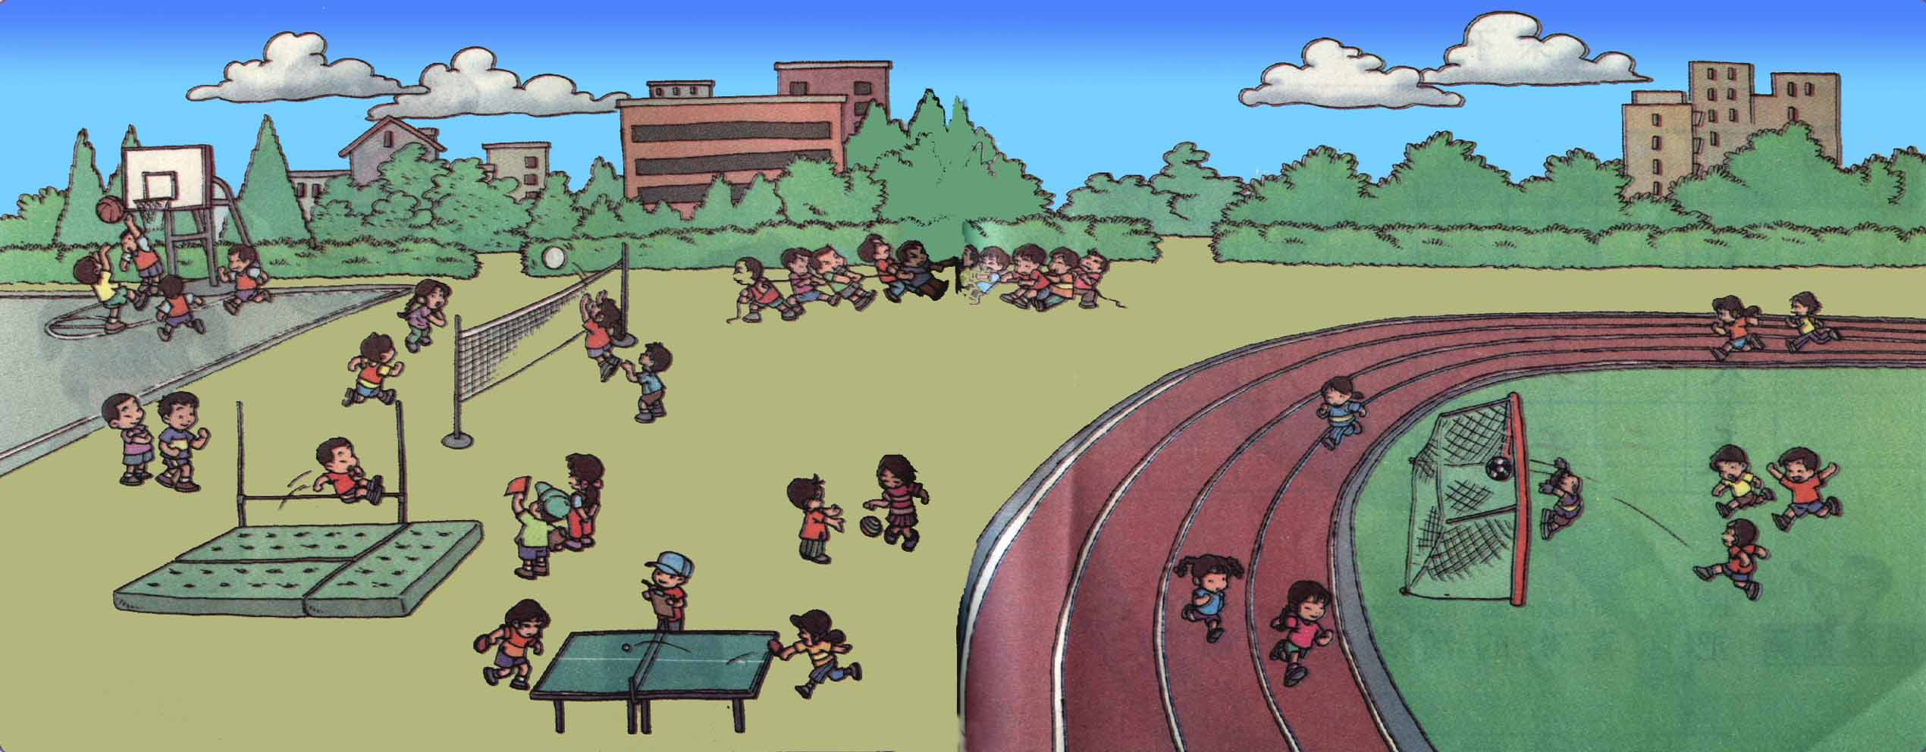
cāo chăng
4、操 场 上

Slide 2
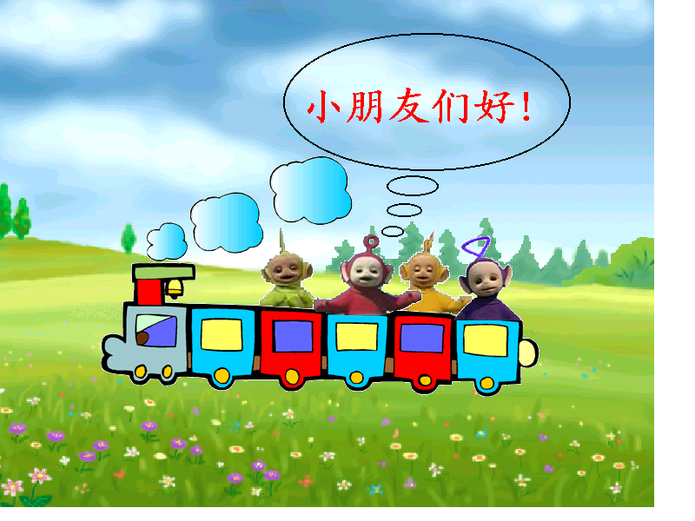

Slide 3
操场上
看图说一说
你最喜欢参加哪些体育活动?
课间还可以开展哪些活动？

Slide 4
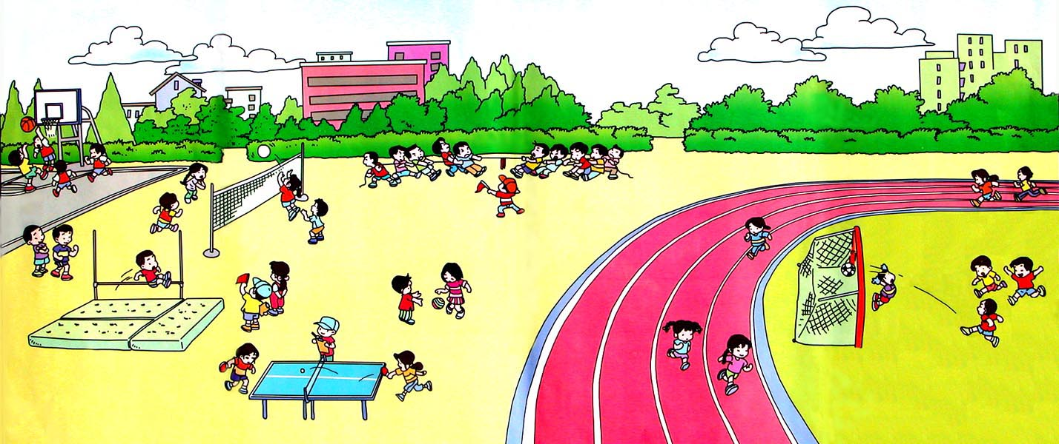

操场上
运动员进行曲

Slide 5
操场上

Slide 6
操场上
打球
打乒乓球
打篮球
打排球

Slide 7
操场上
bá hé
拔 河

Slide 8

操场上
pāi pí qiú
拍 皮 球

Slide 9
操场上
tiàogāo
跳 高

Slide 10
操场上
Pǎo bù tī zú qiú
跑 步、 踢 足 球

Slide 11
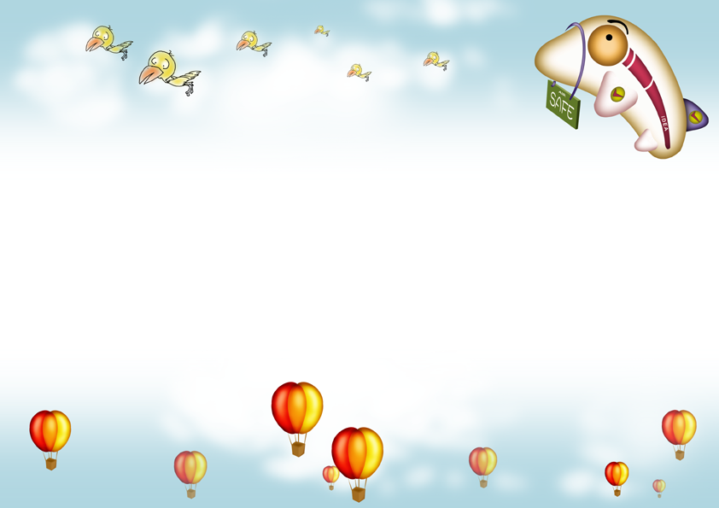
dǎqiú bá hé pāi pí qiú
打球 拔河 拍皮球
跳高 跑步 踢足球
tiào gāo pǎo bù tī zú qiú

Slide 12
dǎqiú bá hé pāi pí qiú
打球 拔河 拍皮球
跳高 跑步 踢足球
tiào gāo pǎo bù tī zú qiú

Slide 13

足
兆
跳
扌
丁
打

Slide 14
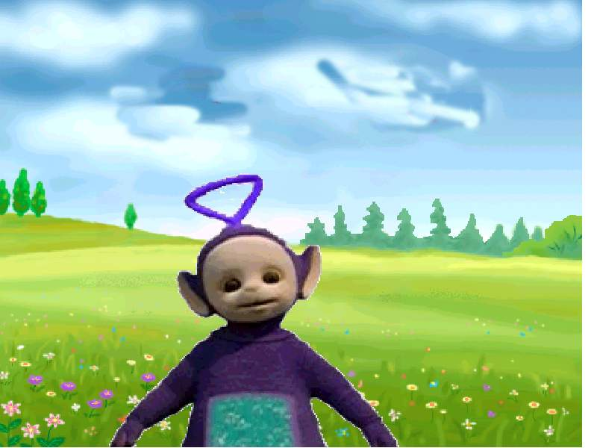

小朋友表演得真不错，你们知道 “打球”的“打”为什么是“ ”旁， 跳高的“跳”是为什么 是 “ ”旁 ？

Slide 15
操场上
连一连
丁
打
扌
白
拍
王
求
球
包
跑
足
兆
跳
易
踢

Slide 16

铃声响，下课了，
操场上，真热闹。
跳高拔河拍皮球，
天天锻炼身体好。
打 球 拔 拍 跳 高 跑
步 足 响 课 真 身 体

Slide 17
铃声响，下课了，
操场上，真热闹。
跳高拔河拍皮球，
天天锻炼身体好。
打 球 拔 拍 跳 高 跑
步 足 响 课 真 身 体

Slide 18
响 课 真 身 体
páng
口：口字旁
páng
讠：言字旁
páng
亻：单人旁

Slide 19
操场上
会认的字
dǎ qiú bá pāi tiào gāo pǎo
打 球 拔 拍 跳 高 跑
bù zú xiǎng kè zhēn shēn tǐ
步 足 响 课 真 身 体

Slide 20
操场上
读一读
跳远 跳绳 踢毽子
扔沙包 捉迷藏 丢手绢
滑滑梯 放风筝

Slide 21
操场上
口头组词
打（ ）拔（ ）拍（ ）
跳（ ）跑（ ）
打球
拔河
拍皮球
跳高
跑步

Slide 22
操场上
会写的字
八入大天

Slide 23
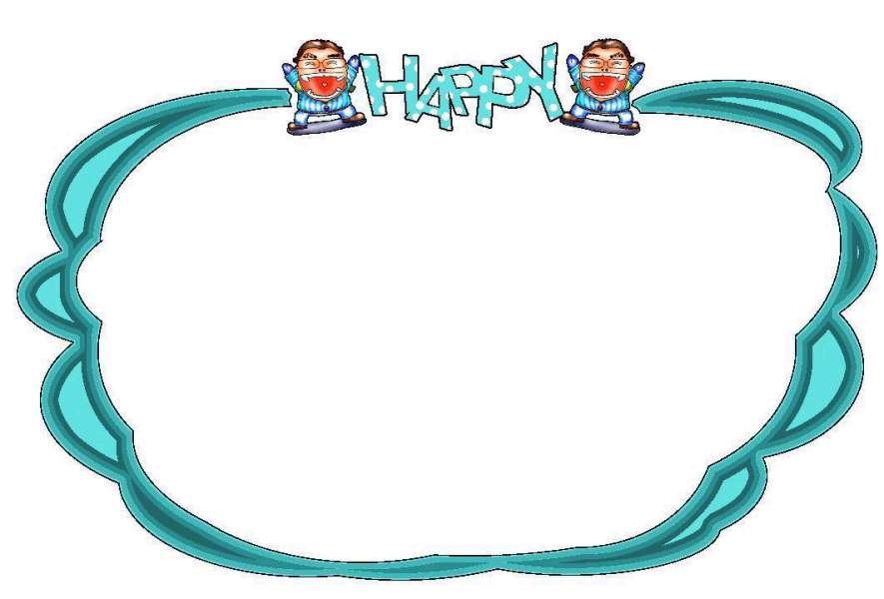
作业超市 ★读一读今天认识的词语。 ★★课外找一找带有“ ”或“ ”的字。 ★★★你还知道哪些体育运动？ ★★★★你能用今天学的词语编一首儿歌吗？

